Slide 1
Kan vi sammen skape en bedre helsetjeneste?
Sykehuset Østfold, august 2020

Slide 2
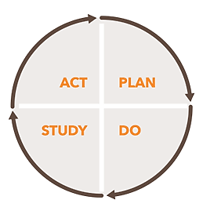
Bakgrunn
Felles journalgjennomgang sykehus og kommune (Samhandlingsutvalget)
Felles deltakelse i Læringsnettverket

Slide 3
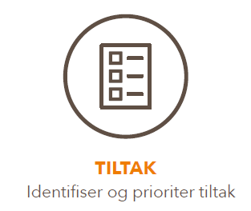
Hva har sykehuset gjort?
Sykehuset alene: Sjekkliste utreise somatikk
Kommunene og sykehuset (SU): Nytt og forbedret pasientforløp for eldre og kronisk syke

Slide 4
DEL 1: SYKEHUSET ALENE

Slide 5
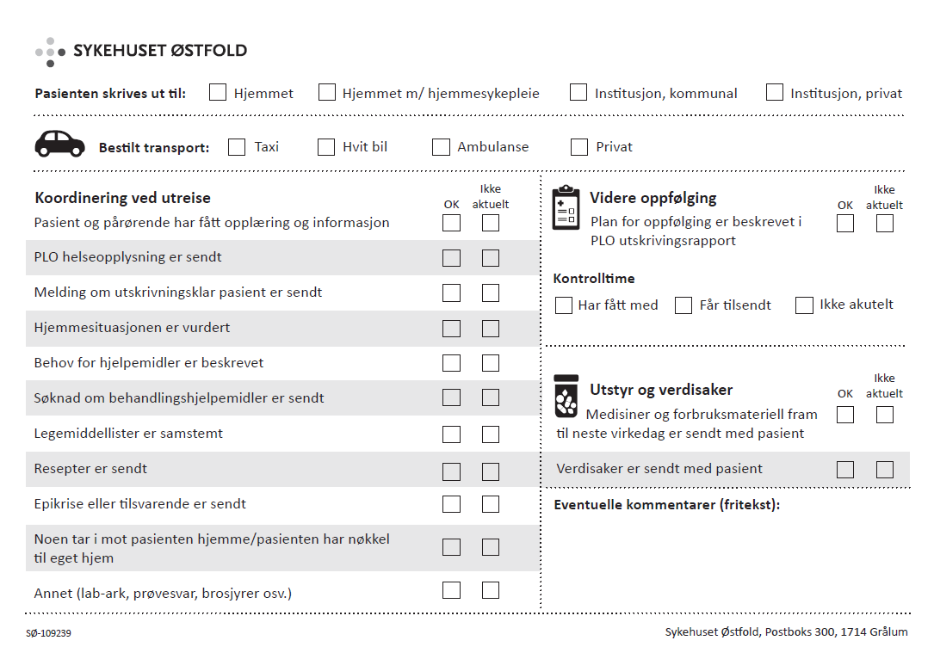

Slide 6
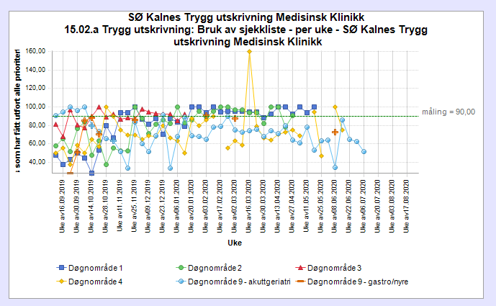
Resultater medisinsk klinikk
Notes:
Alle døgnområder har målt resultater under implementering
Mange enheter har til nå kun målt om ny sjekkliste brukes, mens noen har gått videre og målt kvaliteten i bruken av sjekklisten. Dette er langt mer krevende og vises i målingene ved at resultatene synker underveis i måleperioden. Det er allikevel disse enhetene som har kommet lengst i arbeidet.
Døgnområdene fortsetter å måle til de selv vurderer at ønsket forbedring er implementert

Slide 7
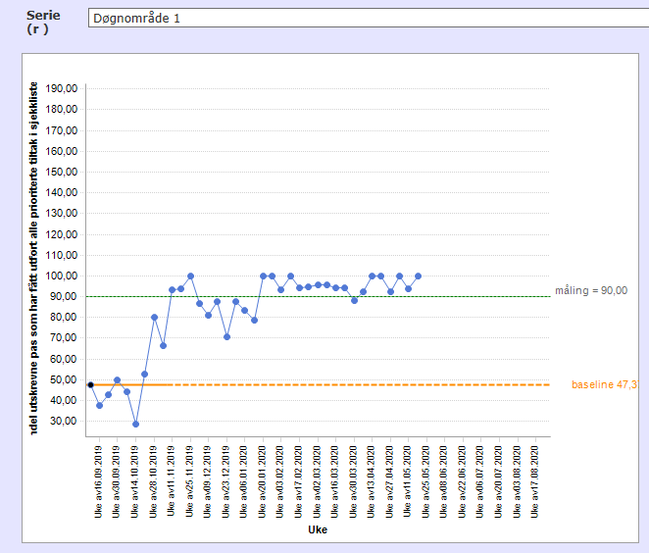
Eksempel på enhet med stor forbedring

Slide 8
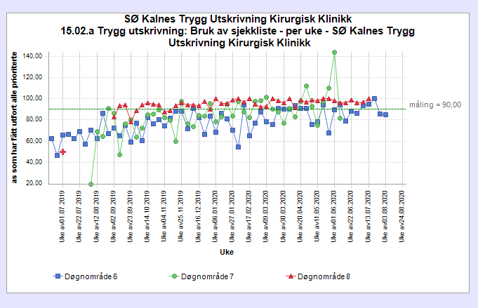
Resultater kirurgisk klinikk

Slide 9
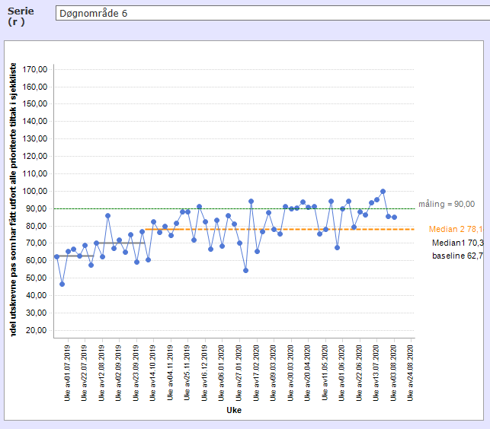
Eksempel på enhet med stor forbedring

Slide 10
Suksessfaktorer
Tydelig ledelse
Kompetanse og ansvar: Fagutviklingsrådgivernettverket
Tiltakspakke og måleverktøy: Pasientsikkerhetsprogrammet

Slide 11
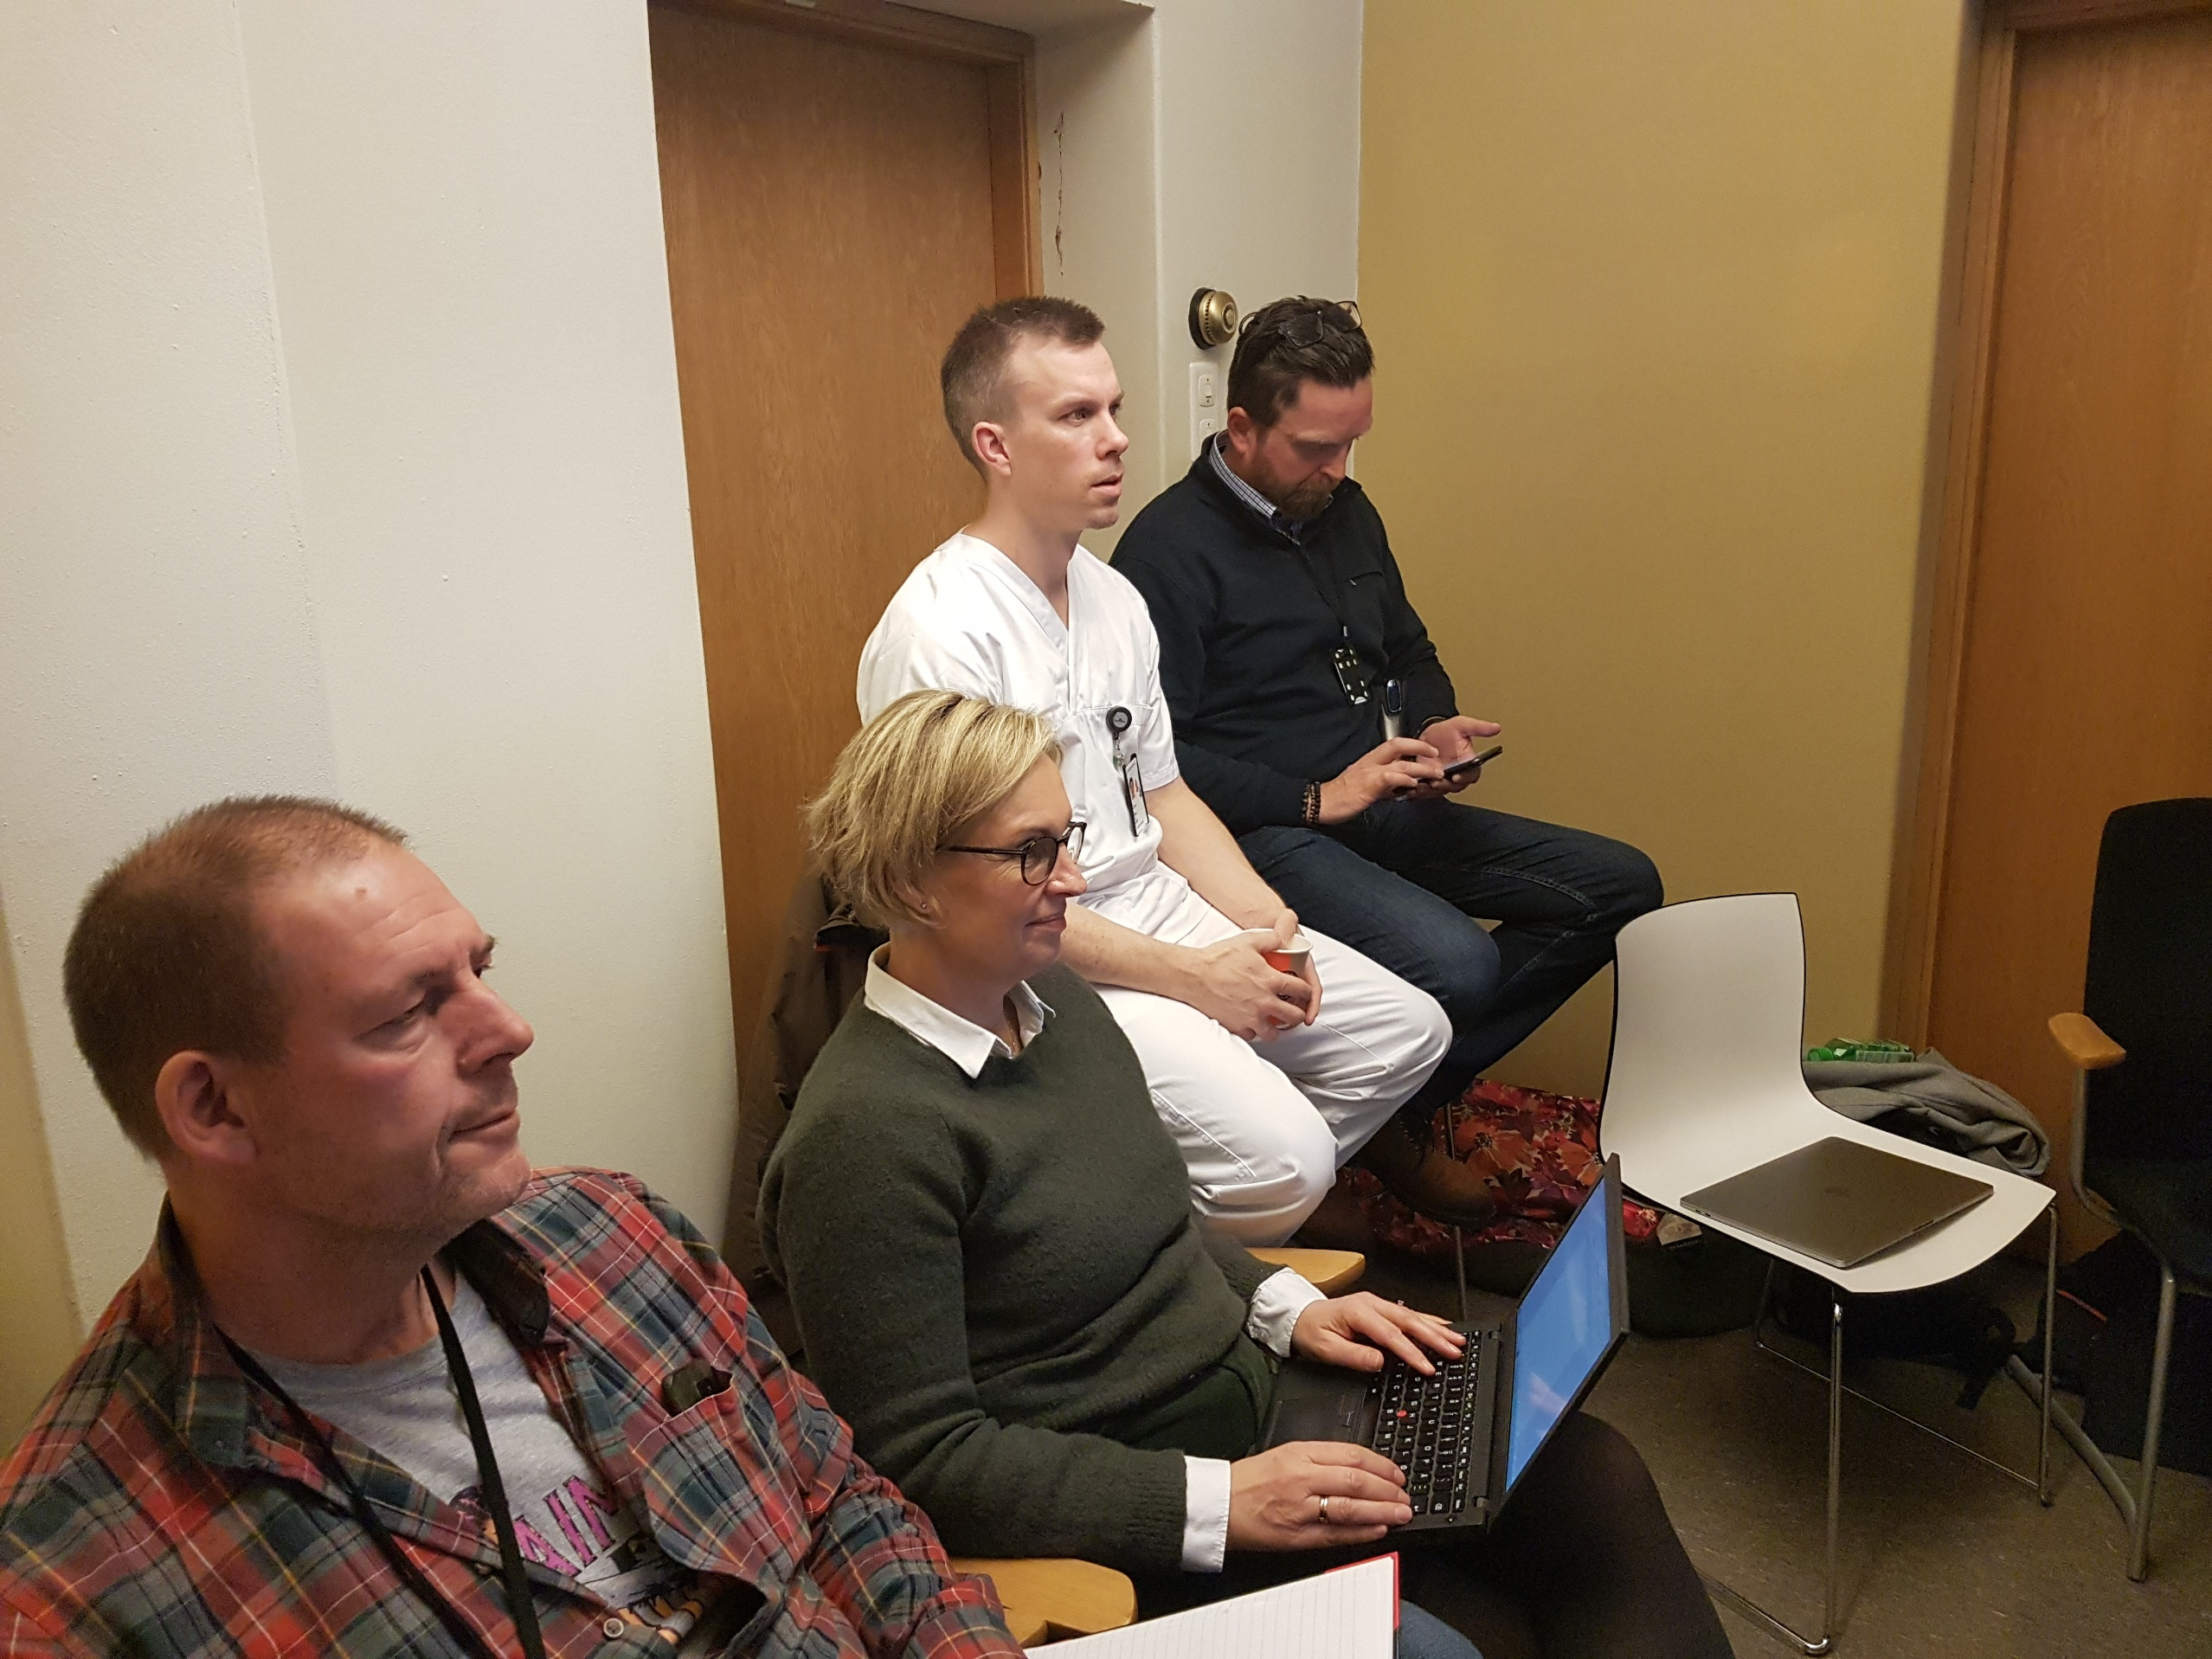
DEL 2: KOMMUNENE OG SYKEHUSET

Slide 12
Et nytt og forbedret pasientforløp for eldre og kronisk syke med nye løsninger:
I tidlig fase
Når akutt sykdom oppstår
I overgang fra sykehus til kommune

Slide 13
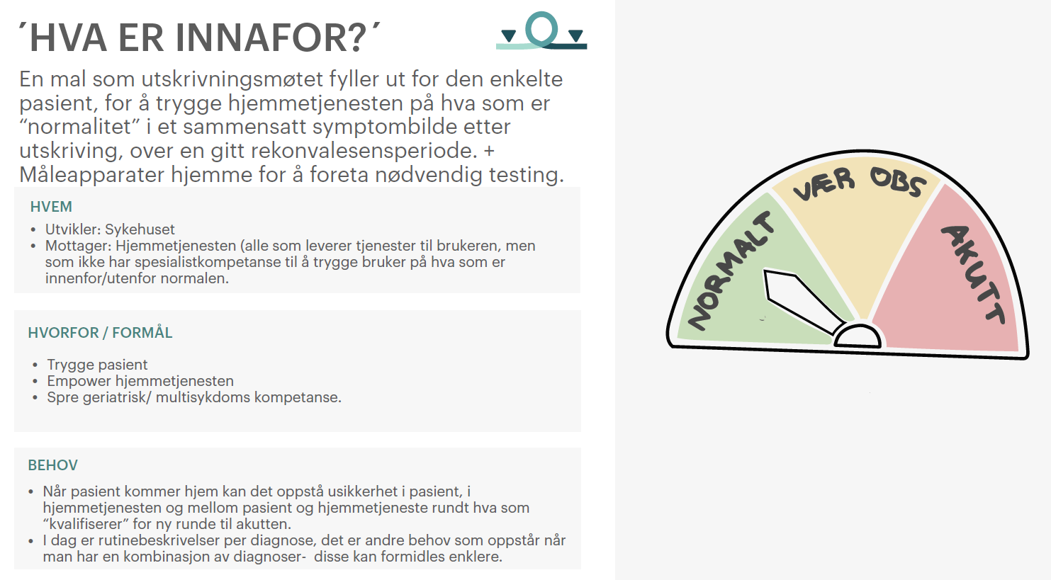
Notes:
1 HELSESØKER
Forhold som bør vurderes som kriterie:
Ustabil pasienter med flere innleggelser i løpet av de foregående seks månedene. Pasienten har flere diagnoser og er å regne som mulitsyk.
Spørsmål til Astrid: er det noen form for utslag på noen form for funksjonsvurdering som kan peke inn i forløpet?
Andre forhold som kan vurderes: innsikt, nettverk, kognitiv funksjon, engstelighet, at pasienten har et forløp som er så komplekst at det er vanskelig for pasienten å holde oversikt
Har kommunale tjenester (kan begrenses i utprøvingsperiode)
2 UTSKRIVNING
NB: ta hensyn til at forskjellige organisasjoner bruker forskjellige verktøy.
NB: sikre at legene på sykehuset bruker et språk alle forstår. Bruk News, men skriv dette i skjemaet. I begynnelsen er det lurt å legge ved et News skjema. Så må det skrives ned tallverdier og grenseverdier spesielt viktig for den aktuelle pasienten. Må være enkelt!
Skal beskrive tiltak (eks endringer i medisiner) ved endret skåre som kan iverksettes hos pasient også uten innleggelse/konsultasjon.
Det er lege som må gjøre den opprinnelige vurderingen på grensesnitt og tiltak. Kan delegeres som det gjøres på ordinær måte med leges vurdering.
Bruke begrepet egenbehandlingsplan og legge ved News 2. Husk: enkelt og tydelig. Bruke tall og skårer.
Husk: samstemming av medisiner er avgjørende for å få dette til å fungere. Alle leger på sykehus må endre/oppdatere i elektronisk reseptformidler. Sykehuslegene oppdaterer kun i MetaVision. Her må vi se dette i sammenheng med det arbeidet som gjøres på samstemming av medisinlister. Når vi bruker Hva er innafor bør vi ha en egen forpliktelse til å ha lagt inn endringer i elektronisk reseptmidler. Sykehuset mener at det er fastlegens oppgave å rette opp i elektronisk reseptformidler. Dette er fra fastlegens perspektiv ikke mulig. Kan vi sjekke hvordan dette fungerer juridisk? Vi må gå sammen med leger fra kommuner og sykehus og se hva som er mulig og ikke mulig. Husk hvordan fastlegene jobber og risikovurdere systemene ut fra dette. Sterk anbefaling: ikke inkludere pasienter som ikke har samstemt lister lagt i elektronisk reseptformidler.
MEN: der er ofte relevante forhold (dårlig ernæring, problemer etter kirurgisk inngrep, kognitiv funksjon, pleiediagnostikk etc) innen det sykepleiefaglige som kommunen får for lite informasjon om. Hvordan skal vi kunne overføre denne informasjonen på en enkel og god måte? Kunne vi brukt SAFE (tidlig oppdagelse av akutt og subakutt funksjonsnivå hos eldre). Denne kartleggingen kan brukes i sykehus og følge pasienten hjem. Også her er det også forskjellige skårer. MEN: her er det et spørsmål om det blir for mye på en gang om vi i tillegg til News/elektronisk reseptformidler. MEN: SAFE henger fint sammen med News. Man kan derfor gjøre NEWS og SAFE samtidig og dermed spare tid. Kan gjøres av annet personell enn sykepleiere. Men må ha tilgang på medisinteknisk utstyr.
3 KOMME HJEM
Ang videomøte: Kan pasientansvarlig sykepleier gjennomføre elektronisk møte? Fastlegenes vurdering er at en god epikrise med egenbehandlingsplan med definerte verdier gjør møtet overflødig for de aller fleste pasienter. Tydelig beskrivelse av vitale målinger og medisiner med tiltak er det viktigste.
Målingene gjennomføres etter fast rutine. Behandlingsansvarlig på sykehuset definerer når fastlege skal kontaktes (News) og pasientansvarlig sykepleier definerer .
Det må gjøres ny måling (Newa og SAFE) ved bestemte intervaller og tiltak må iverksettes etter plan. Om fastlege involveres og behandlingsregimet endres, så er det lite sannsynlig at fastlegen endrer måleparameterne og grensesnittverdiene. Det er lite sannsynlig at det i et prosjekt pr nå er mulig å inkludere fastlege i å vurdere og endre parameterne i en slik plan. Hva gjør vi da med de styrende parametere når pasientens tilstand endres og det ikke er realistisk at fastlegen vurderer endringer i parametere? Hvordam
Det viktigste er at planen faktisk følges opp.

Slide 15
Hva skal gjøres?
Fagfolk videreutvikler og tester løsningene i praksis
SU vurderer om løsningene skal tas i bruk
Representativt underutvalg implementerer på tvers av alle involverte.

Slide 16
Og etterpå, da?
Gjennom Samhandlingsutvalget og ved hjelp av blant annet det representative underutvalget vil vi sammen utvikle, teste og implementere nye løsninger i årene som kommer.

Slide 17
Takk!
I dette arbeidet er det svært mange som har hatt viktige og gode bidrag. Det gjelder spesielt:
Fastleger og andre: felles journalgjennomgang
Fagutviklingsrådgivere og seksjonsledere: utvikling og implementering av sjekkliste
Forbedringsteamet: vurderinger av behov for forbedring og valg av tiltak
Klinikksjefer: beslutning og oppfølging
Kvalitetsavdelingen: hjelp til alle som har spurt
Samhandlingsutvalget: ledelse, mot, vilje og ressurser
Læringsnettverket: inspirasjon, påfyll og råd
Og så de aller viktigste: alle sykehusets ansatte som hver dag er involvert i utskriving og samhandling med kommunene!

